Slide 1

Φυσική για Μηχανικούς
Απλή Αρμονική Ταλάντωση
Εικόνα: Σταγόνες νερού που πέφτουν από ύψος επάνω σε μια επιφάνεια νερού προκαλούν την ταλάντωση της επιφάνειας. Αυτές οι ταλαντώσεις σχετίζονται με κυκλικά κύματα που απομακρύνονται από το σημείο που πέφτουν οι σταγόνες.

Slide 2
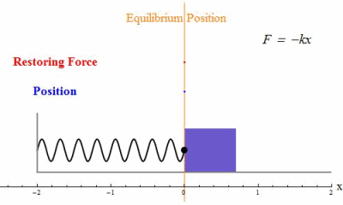
Απλή Αρμονική Ταλάντωση (review…)
Ορισμός: Όταν η δύναμη που ασκείται σε ένα σύστημα είναι ανάλογη της μετατόπισης και έχει πάντα κατεύθυνση προς τη θέση ισορροπίας του συστήματος, η κίνηση που πραγματοποιεί το σύστημα λέγεται Απλή Αρμονική Κίνηση / Ταλάντωση

Slide 3
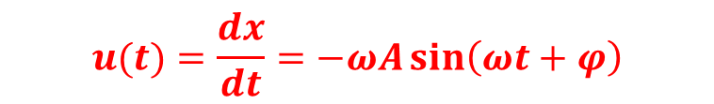
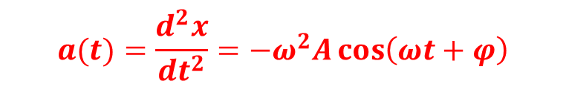
Απλή Αρμονική Ταλάντωση (review…)
Θέση:
Ταχύτητα:
Επιτάχυνση:
Κυκλική συχνότητα:
Περίοδος:
Συχνότητα:
$$x\left(t\right)=A\cos{(ωt+φ)}$$
$$u(t)=\frac{dx}{dt}=−ωA\sin\left(ωt+φ\right)$$
$$a(t)=\frac{d^{2}x}{dt^{2}}=−ω^{2}A\cos\left(ωt+φ\right)$$
$$ω=2πf=\sqrt{\frac{k}{m}}$$
$$T=\frac{2π}{ω}=2π\sqrt{\frac{m}{k}}$$
$$f=\frac{1}{T}=\frac{ω}{2π}=\frac{1}{2π}\sqrt{\frac{k}{m}}$$

Slide 4
Απλή Αρμονική Ταλάντωση
$$x\left(t\right)=A\cos\left(ωt+φ\right)$$
$$u\left(t\right)=−ωA sin⁡(ωt+φ)$$
Ενέργεια Απλού Αρμονικού Ταλαντωτή
Κινητική Ενέργεια: $Κ=\frac{1}{2}mu^{2}=\frac{1}{2}mω^{2}A^{2}{\sin^{2}{(ωt+φ)}}$
Ελαστική Δυναμική Ενέργεια: $U=\frac{1}{2}kx^{2}=\frac{1}{2}kA^{2}{\cos^{2}{(ωt+φ)}}$
Το σύστημα του ταλαντωτή {ελατήριο, σώμα} είναι απομονωμένο
Η δύναμη του ελατηρίου είναι εσωτερική & συντηρητική!!
$$\frac{k}{m}$$
$$\frac{1}{2}kA^{2}\sin^{2}{(ωt+φ)}$$

Slide 5
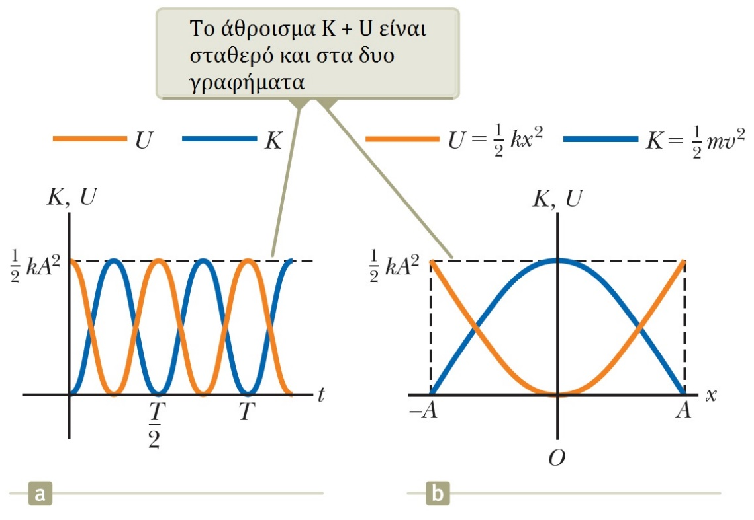
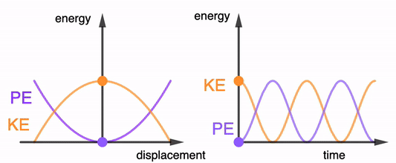
Απλή Αρμονική Ταλάντωση
Ενέργεια Απλού Αρμονικού Ταλαντωτή
Μηχανική Ενέργεια $Κ + U$ σταθερή – ΑΔΜΕ $E_{mech}=K+U=\frac{1}{2}kA^{2}$
Διάγραμμα ενέργειας-μετατόπισης
Διάγραμμα ενέργειας-χρόνου

Slide 6
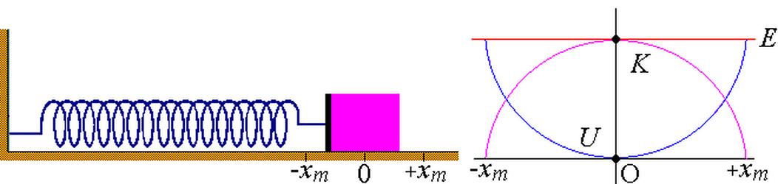
Απλή Αρμονική Ταλάντωση
Ενέργεια Απλού Αρμονικού Ταλαντωτή
Μηχανική Ενέργεια $Κ + U$
$$E_{mech}=K+U=\frac{1}{2}kA^{2}$$
$$−A$$
$$A$$
$$−A$$
$$A$$

Slide 7
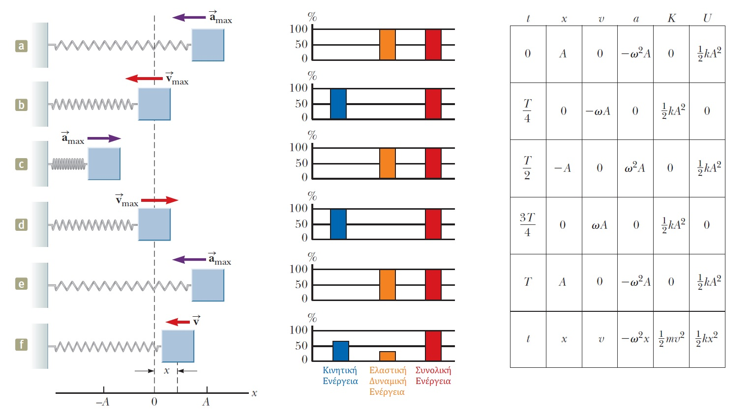
Απλή Αρμονική Ταλάντωση

Slide 8
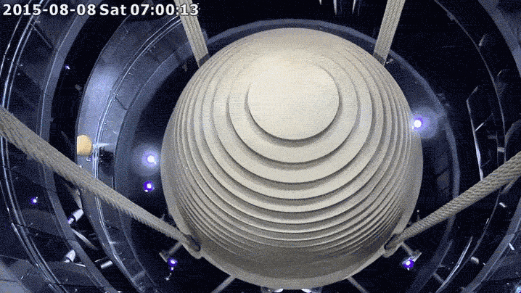
Απλή Αρμονική Ταλάντωση
Παράδειγμα:
Πολλά ψηλά κτήρια έχουν αποσβεστήρες μάζας, οι οποίοι είναι συσκευές που εμποδίζουν το κτήριο να ταλαντωθεί ισχυρά από τη δύναμη του ανέμου. Έστω ότι η συσκευή έχει μάζα $m=2.72 x {10}^{5}$kg και έχει σχεδιαστεί να ταλαντώνεται σε συχνότητα $f=10.0 Hz$, με πλάτος $A=0.2$ m.
Α) Βρείτε την ολική μηχανική ενέργεια του συστήματος.
Β) Ποια είναι η ταχύτητα του σώματος όταν περνά από το σημείο ισορροπίας?

Slide 9
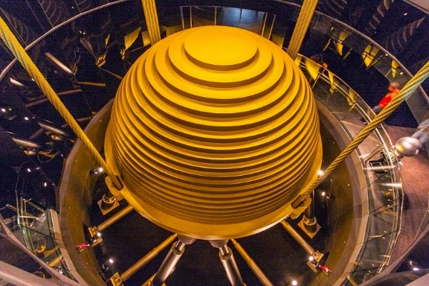

Απλή Αρμονική Ταλάντωση
Παράδειγμα – Λύση:
Συσκευή μάζας $m=2.72 x {10}^{5}$kg, ταλαντώνεται σε συχνότητα $f=10$ Hz, με πλάτος $A=0.2$m.
Α) Βρείτε την ολική μηχανική ενέργεια του συστήματος.
https://www.popularmechanics.com/technology/design/a16819/tapei-101-mass-damper-record/

Slide 10

Απλή Αρμονική Ταλάντωση
Παράδειγμα – Λύση:
Συσκευή μάζας $m=2.72 x {10}^{5}$kg, ταλαντώνεται σε συχνότητα $f=10$ Hz, με πλάτος $A=0.2$m.
Β) Ποια είναι η ταχύτητα του σώματος όταν περνά από το σημείο ισορροπίας?
https://www.popularmechanics.com/technology/design/a16819/tapei-101-mass-damper-record/

Slide 11
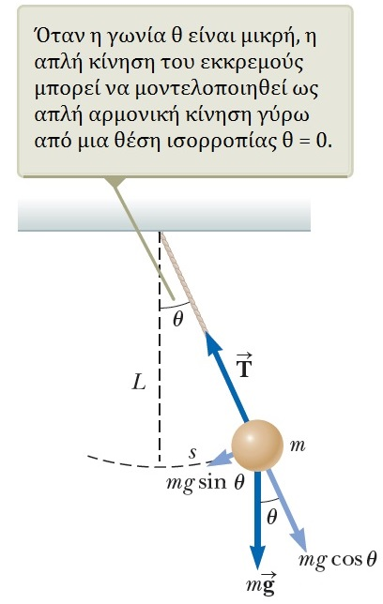
Απλή Αρμονική Ταλάντωση
Το εκκρεμές
Όταν η γωνία $θ$ είναι $<10ο$, τότε μπορούμε να θεωρήσουμε ότι το εκκρεμές εκτελεί AAT
Ας κατασκευάσουμε τη διαφορική εξίσωση
$${\vec{F}}_{επ}=m{\vec{a}}_{x}⟹−mg\sin\left(θ\right)=m\frac{d^{2}s}{{dt}^{2}}$$
Επειδή $s=Lθ$, $L\frac{d^{2}θ}{{dt}^{2}}=−g\sin\left(θ\right)⟺\frac{d^{2}θ}{dt^{2}}=−\frac{g}{L}\sin{(θ)}$
Χρησιμοποιώντας την προσέγγιση
$$\sin\left(θ\right)≈θ$$
για μικρές τιμές του $θ$ (σε rad), έχουμε:
$$\frac{d^{2}θ}{dt^{2}}=−\frac{g}{L}θ$$

Slide 12
Απλή Αρμονική Ταλάντωση
Το εκκρεμές
Γιατί χρειαστήκαμε την προσέγγιση;
Θυμηθείτε για το {ελατήριο, σώμα} που εκτελεί απλή αρμονική ταλάντωση:
$$\frac{d^{2}x}{{dt}^{2}}=−ω^{2}x$$
Για το εκκρεμές, καταλήξαμε σε:
$$\frac{d^{2}θ}{{dt}^{2}}=−\frac{g}{L}θ$$
Η διαφορική εξίσωση που περιγράφει την κίνηση είναι ίδια!!
Άρα το εκκρεμές μπορεί να θεωρηθεί ότι εκτελεί απλή αρμονική ταλάντωση για μικρό $θ (<10^{ο})$!

Slide 13
Απλή Αρμονική Ταλάντωση
Το εκκρεμές
Γωνιακή συχνότητα $ω=\sqrt{\frac{g}{L}}$
Περίοδος
$T=\frac{2π}{ω}=2π\sqrt{\frac{L}{g}}$
Εξίσωση κίνησης
$$θ\left(t\right)=θ_{max}cos⁡(ωt+φ)$$

Slide 14
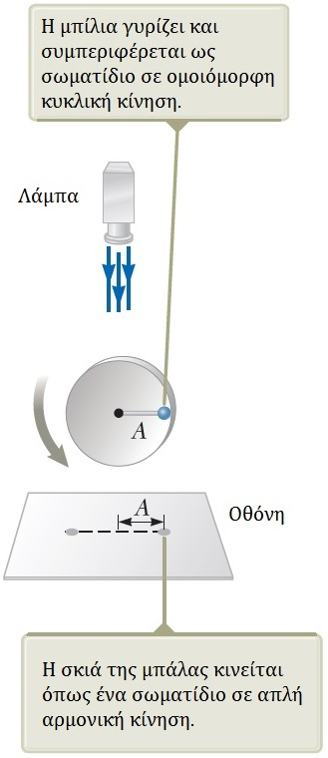
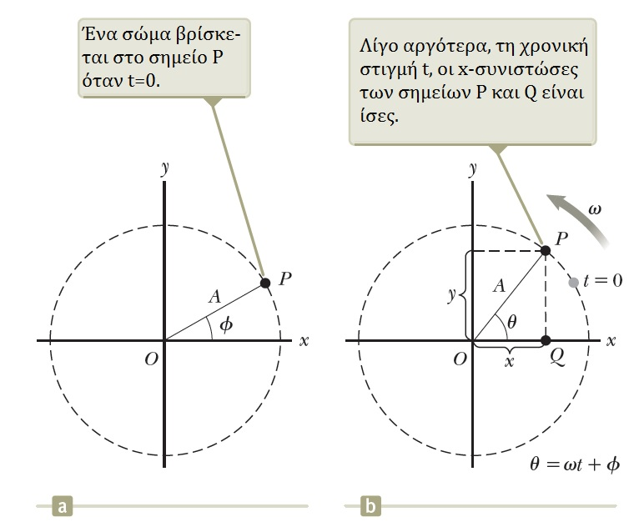

Απλή Αρμονική Ταλάντωση
$$ω=Δθ/Δt$$
$$θ_{f}=θ_{i}+ωt$$
Σχέση απλής αρμονικής ταλάντωσης με ομαλή κυκλική κίνηση
$$A\cos{(φ)}$$
$$A\cos{(ωt+φ)}$$

Slide 15
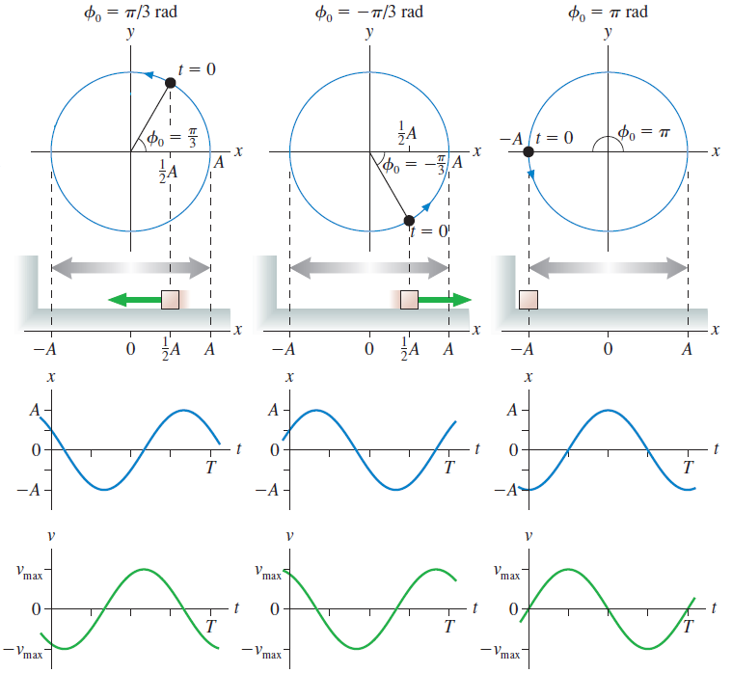
Απλή Αρμονική Ταλάντωση
Σχέση απλής αρμονικής ταλάντωσης με ομαλή κυκλική κίνηση

Slide 16
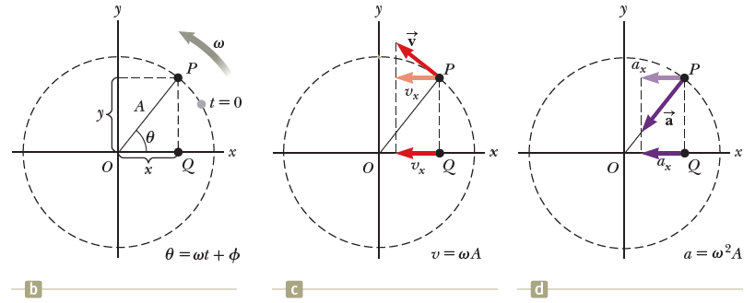
Απλή Αρμονική Ταλάντωση
Σχέση απλής αρμονικής ταλάντωσης με ομαλή κυκλική κίνηση

Slide 17
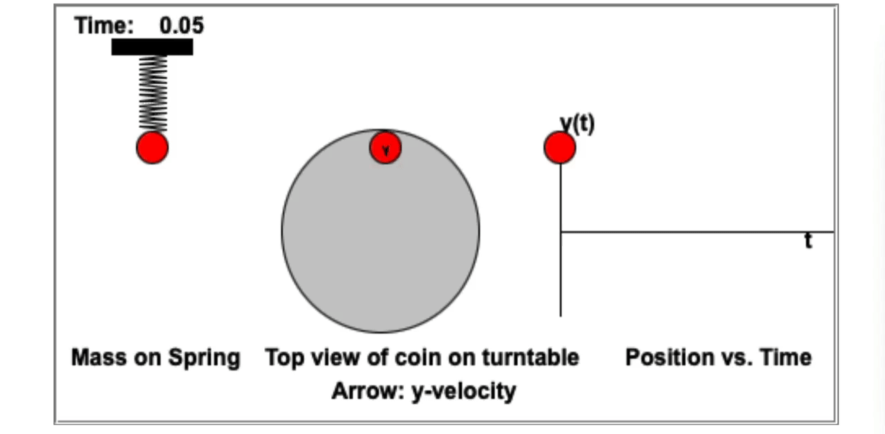
Απλή Αρμονική Ταλάντωση
Σχέση απλής αρμονικής ταλάντωσης με ομαλή κυκλική κίνηση

Slide 18
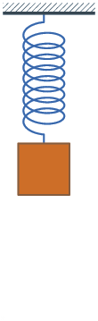
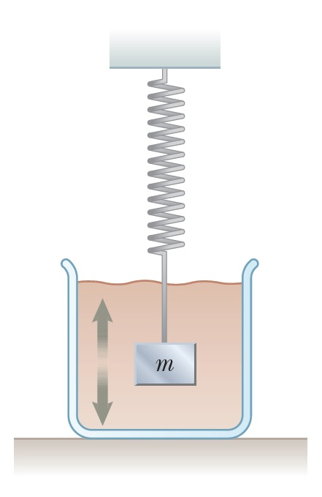
Απλή Αρμονική Ταλάντωση
Φθίνουσες ταλαντώσεις
Όταν η μηχανική ενέργεια φθίνει με το χρόνο, τότε η κίνηση λέγεται ότι είναι φθίνουσα ταλάντωση
Πιο κοντά στην πραγματικότητα:
τριβές, αντίσταση αέρα
Δύναμη επιβράδυνσης
$$\vec{R}=−b\vec{u}=−b\frac{d\vec{x}}{dt}$$
Συντελεστής απόσβεσης $b$
Δρα πάντα αντίθετα στην ταχύτητα του σώματος
$\vec{F}=−k\vec{x}$ : δύναμη επαναφοράς
$$\vec{u}$$

Slide 19
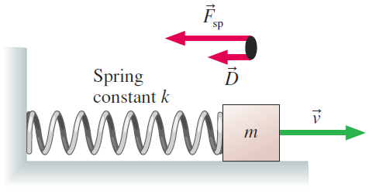
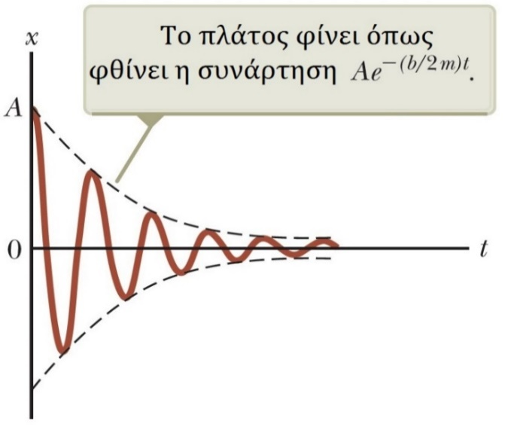


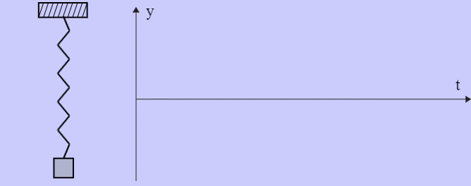
Απλή Αρμονική Ταλάντωση
Φθίνουσες ταλαντώσεις
Εφαρμόζοντας το 2^{ο} νόμο του Newton: $\sum{F_{x}}=−kx−bu=ma_{x}$ $−kx−b\frac{dx}{dt}=m\frac{d^{2}x}{{dt}^{2}}$
Η λύση της διαφορικής εξίσωσης $x\left(t\right)=Ae^{−\left(\frac{b}{2m}\right)t}\cos\left(ωt+φ\right)$
Εναλλακτικά,
$$x(t)=A\left(t\right)cos⁡(ωt+φ)$$
$$\vec{R}$$

Slide 20
Απλή Αρμονική Ταλάντωση
Φθίνουσες ταλαντώσεις
Γωνιακή συχνότητα $ω=\sqrt{\frac{k}{m}−{\left(\frac{b}{2m}\right)}^{2}}$
Η ποσότητα $ω_{0}=\sqrt{\frac{k}{m}}$ είναι η γωνιακή συχνότητα, απουσία απόσβεσης
Άρα $ω=\sqrt{ω_{0}^{2}−{\left(\frac{b}{2m}\right)}^{2}}$ και λέγεται
φυσική συχνότητα (ή ιδιοσυχνότητα) του συστήματος

Slide 21
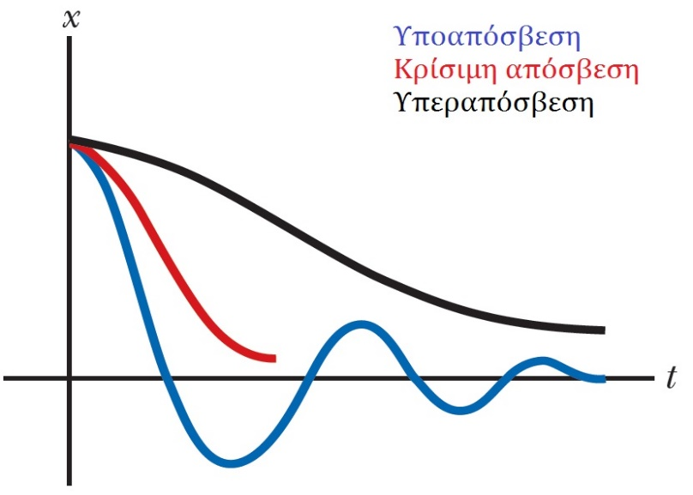
Απλή Αρμονική Ταλάντωση
Φθίνουσες ταλαντώσεις $ω=\sqrt{ω_{0}^{2}−{\left(\frac{b}{2m}\right)}^{2}}$
Αν $\frac{b}{2m}<ω_{0}→$ υποαπόσβεση
Αν $\frac{b}{2m}=ω_{0}→$ κρίσιμη απόσβεση
Αν $\frac{b}{2m}>ω_{0}→$ υπεραπόσβεση
Για συστήματα κρίσιμης απόσβεσης ή υπεραπόσβεσης, η εξίσωση φθίνουσας ταλάντωσης $x\left(t\right)=Ae^{−\left(\frac{b}{2m}\right)t}\cos\left(ωt+φ\right)$ που βρήκαμε δεν ισχύει.

Slide 22

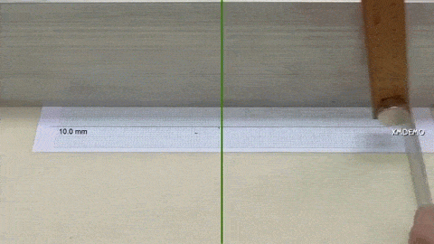
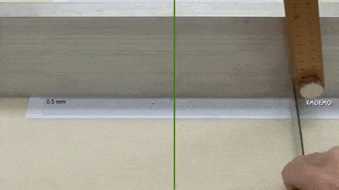
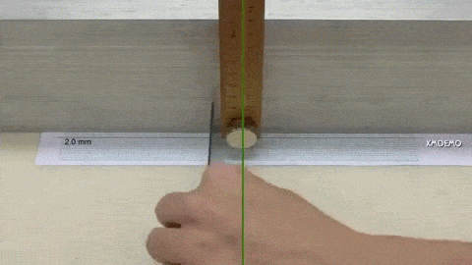
Απλή Αρμονική Ταλάντωση
Φθίνουσες ταλαντώσεις

Slide 23
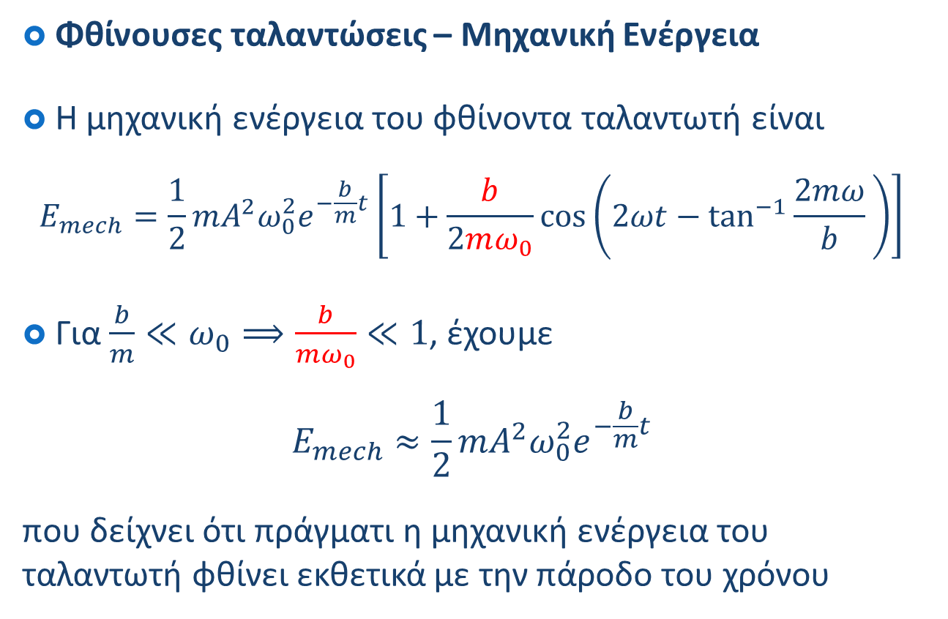
Απλή Αρμονική Ταλάντωση
Φθίνουσες ταλαντώσεις – Μηχανική Ενέργεια
Η μηχανική ενέργεια του φθίνοντα ταλαντωτή είναι
$$E_{mech}=\frac{1}{2}mA^{2}ω_{0}^{2}e^{−\frac{b}{m}t}\left[1+\frac{b}{2mω_{0}}\cos\left(2ωt−\tan^{−1}{{\frac{2mω}{b}}_{ }}\right)\right]$$
Για $\frac{b}{m}≪ω_{0}⟹\frac{b}{mω_{0}}≪1$, έχουμε
$$E_{mech}≈\frac{1}{2}mA^{2}ω_{0}^{2}e^{−\frac{b}{m}t}$$
που δείχνει ότι πράγματι η μηχανική ενέργεια του ταλαντωτή φθίνει εκθετικά με την πάροδο του χρόνου

Slide 24
Απλή Αρμονική Ταλάντωση
Εξαναγκασμένες Ταλαντώσεις
Μπορούμε να αντισταθμίσουμε την απώλεια μηχανικής ενέργειας της ταλάντωσης λόγω της δύναμης επιβράδυνσης
Ασκώντας μια περιοδική εξωτερική δύναμη στο σύστημα
Π.χ. παιδί που κάνει κούνια και ο πατέρας το σπρώχνει περιοδικά για να διατηρήσει την κίνηση του
Π.χ. στον έμφωνο στάσιμο λόγο
Π.χ. στα μουσικά όργανα
Π.χ. σε ηλεκτρικά κυκλώματα
Μοντέλο εξωτερική δύναμη διέγερσης: $F\left(t\right)=F_{0}sin⁡(ωt)$
Τότε
$$\sum{F_{x}}=ma_{x}⟺F_{0}\sin\left(ωt\right)−b\frac{dx}{dt}−kx=m\frac{d^{2}x}{dt^{2}}$$

Slide 25
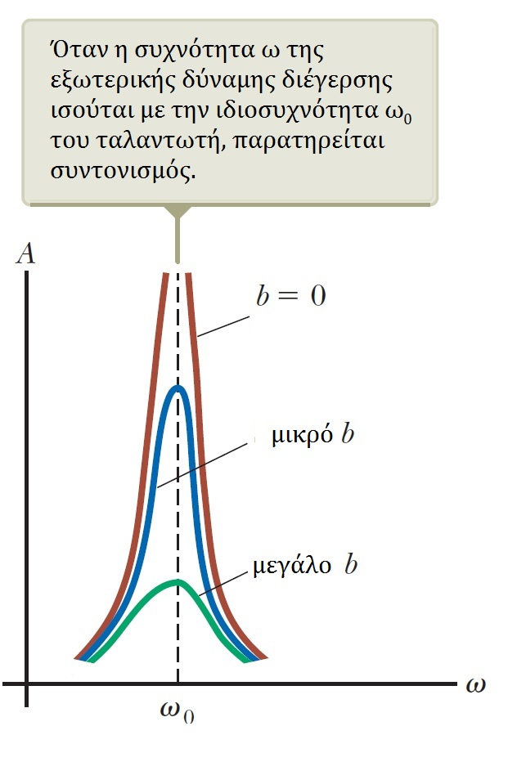
Απλή Αρμονική Ταλάντωση
Εξαναγκασμένες Ταλαντώσεις
$$\sum{F_{x}}=ma_{x}⟺F_{0}\sin\left(ωt\right)−b\frac{dx}{dt}−kx=m\frac{d^{2}x}{dt^{2}}$$
Λύση: $x\left(t\right)=A(ω) cos⁡(ωt+φ)$
με $$A(ω)=\frac{\frac{F_{0}}{m}}{\sqrt{{(ω^{2}−{ω_{0}}^{2})}^{2}+{\left(\frac{bω}{m}\right)}^{2}}}$$
Συντονισμός: Όταν $ω≈ω_{0}$ το πλάτος $Α$ γίνεται πολύ μεγάλο
$ω_{0}$: συχνότητα συντονισμού

Slide 26
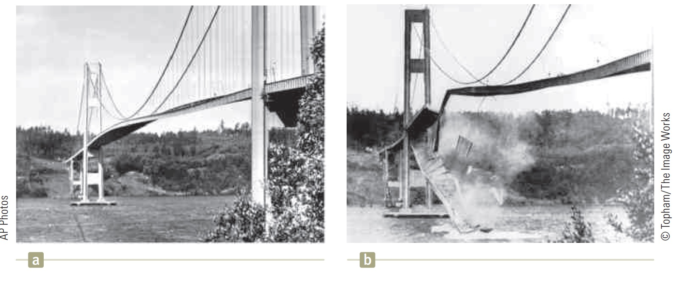
Απλή Αρμονική Ταλάντωση
Παραδείγματα – Μηχανική:
Η αρχική υπόθεση ήταν ότι ο κυματισμός του ανέμου στο οδόστρωμα δημιούργησε περιοδική δύναμη διέγερσης με συχνότητα ίση με τη συχνότητα συντονισμού της γέφυρας. Το πλάτος ταλάντωσης της γέφυρας αυξήθηκε πολύ με αποτέλεσμα την κατάρρευσή της.
https://en.wikipedia.org/wiki/Tacoma_Narrows_Bridge

Slide 27

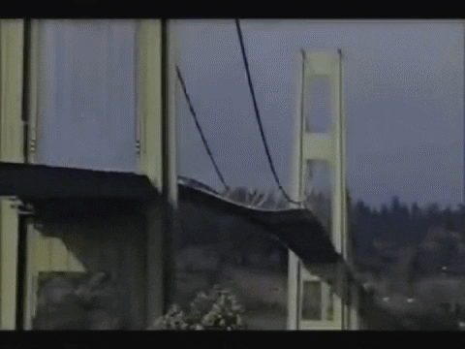
Απλή Αρμονική Ταλάντωση

Slide 28
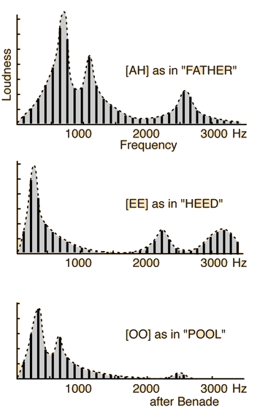
Απλή Αρμονική Ταλάντωση
Παραδείγματα – Παραγωγή Φωνής:
Διαφορετικές συχνότητες συντονισμού για τα δια- φορετικά φωνήματα
/ου/, /α/, /ι/
Φωνοσυντονισμός (formant)
Υψηλά πλάτη σε περιοχές συγκεκριμένων συχνοτήτων
Οι περιοχές αυτές εξαρτώνται από τη διάταξη της φωνητικής οδού
https://en.wikipedia.org/wiki/Formant

Slide 29
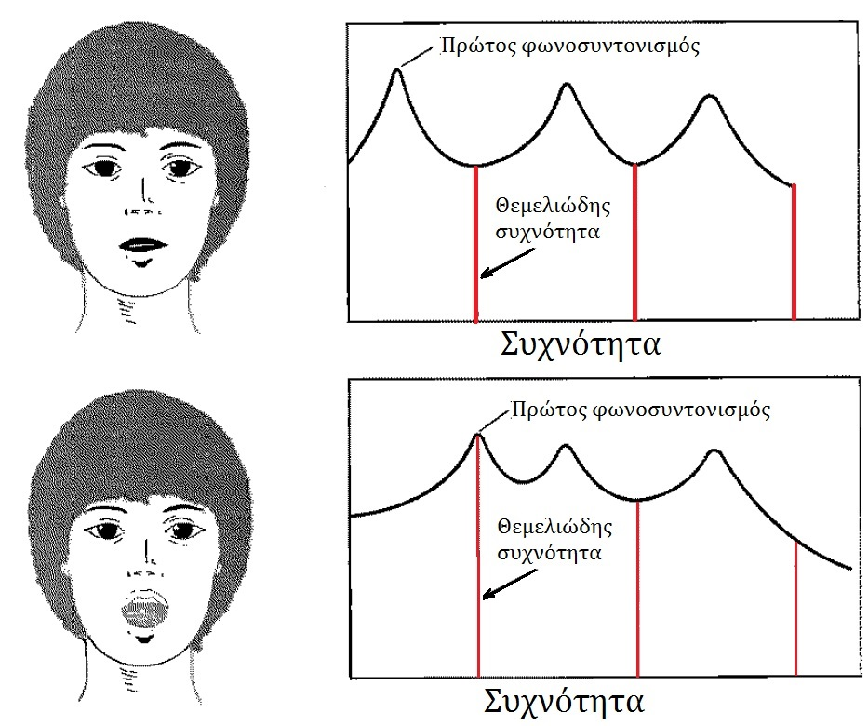
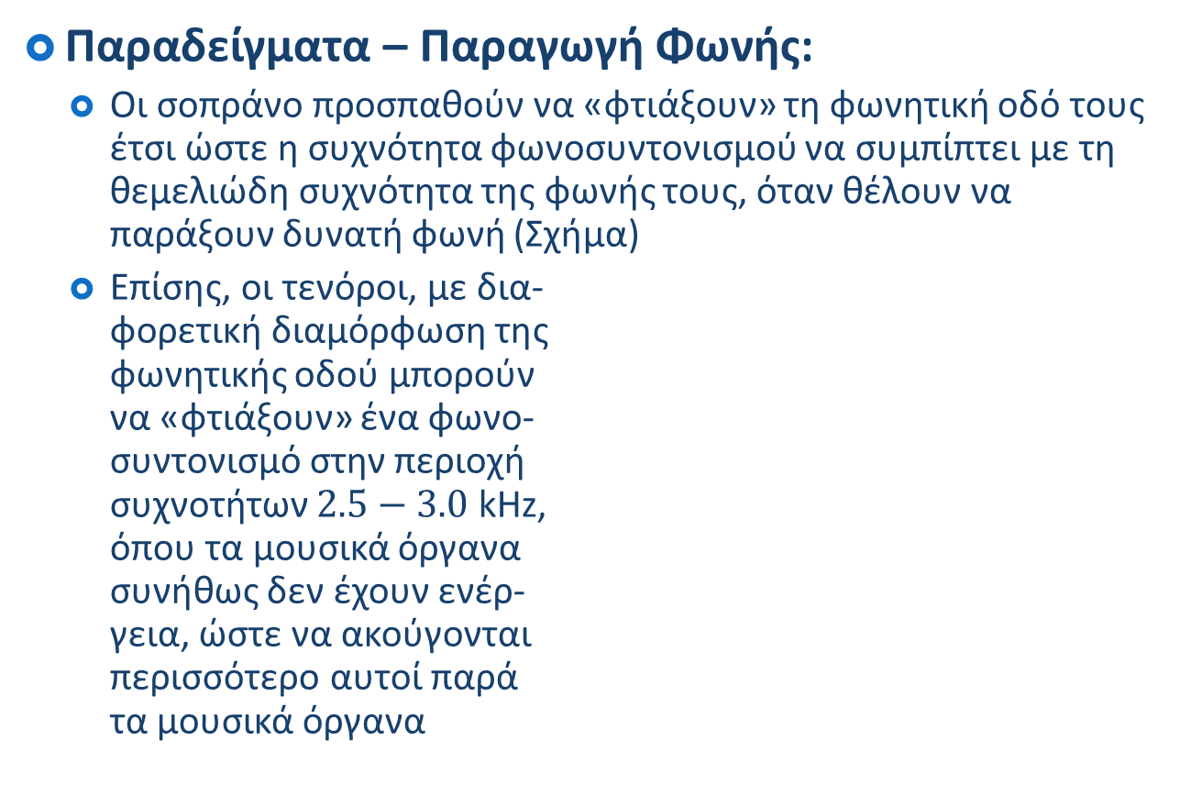
Απλή Αρμονική Ταλάντωση
Παραδείγματα – Παραγωγή Φωνής:
Οι σοπράνο προσπαθούν να «φτιάξουν» τη φωνητική οδό τους έτσι ώστε η συχνότητα φωνοσυντονισμού να συμπίπτει με τη θεμελιώδη συχνότητα της φωνής τους, όταν θέλουν να παράξουν δυνατή φωνή (Σχήμα)
Επίσης, οι τενόροι, με δια- φορετική διαμόρφωση της φωνητικής οδού μπορούν να «φτιάξουν» ένα φωνο- συντονισμό στην περιοχή συχνοτήτων $2.5−3.0$ kHz, όπου τα μουσικά όργανα συνήθως δεν έχουν ενέρ- γεια, ώστε να ακούγονται περισσότερο αυτοί παρά τα μουσικά όργανα

Slide 30
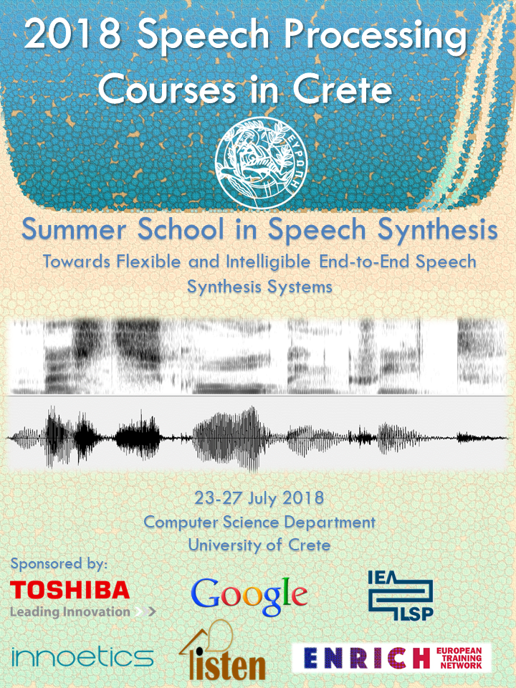
Απλή Αρμονική Ταλάντωση
Παραδείγματα – Παραγωγή Φωνής:

Slide 31
Τέλος Διάλεξης

